Slide 1
빅 데이터 프로그래밍 Mini Project
미디어소프트웨어 학과
201511116 손희수

Slide 2
01
주제
& 내용
서울시 권역 별 오존 예 경보 현황
오존 예보는 매일 오존 농도를 예측하여 전일 18시, 당일 09시 기준으로
예보 등급과 행동요령을 알려드리는 정보이며,
오존 경보(주의보, 경보, 중대경보)는 오존농도가 일정기준 이상으로 상승하여 건강에 해를 줄 염려가 있을 때 경보단계와 행동요령을 안내하는 정보입니다

Slide 3
02
제공기관
&
제공정보
열린 데이터 / 서울특별시
API : htttp://openAPI.seoul.go.kr:8088/(인증키)/xml/ForecastWarningOzoneService/1/5/

Slide 4
03
최종목표
정보를 토대로 사용자에게 간단하고 직관적으로 정보를 전달하기 위해
행동요령에 대해서 간략하게 결과를 보여줍니다.

Slide 5
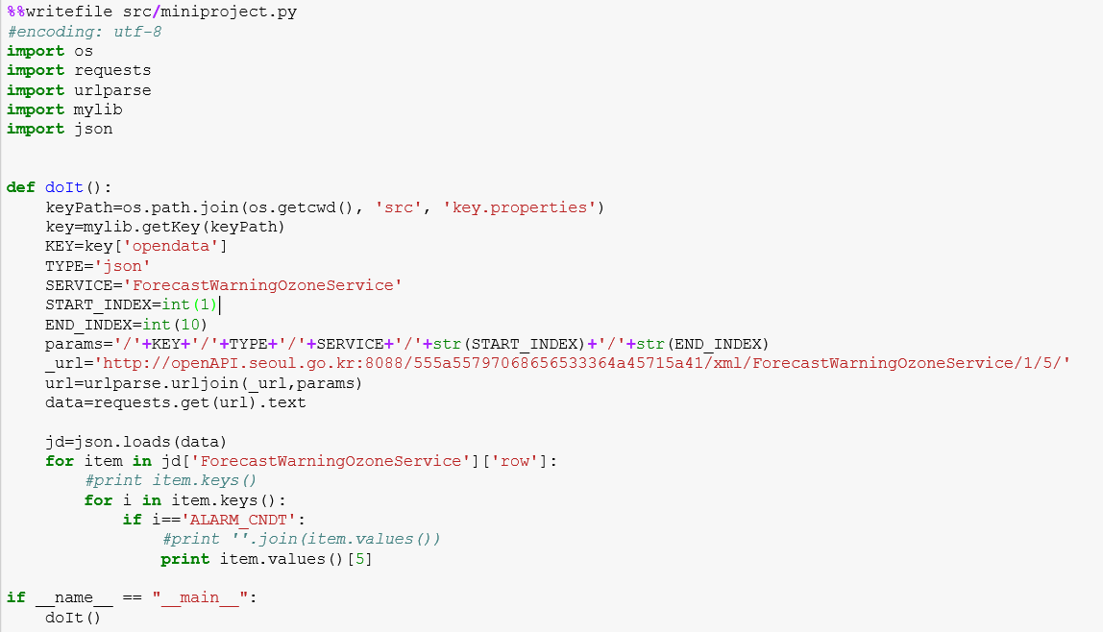
04
구현화면

Slide 6
05
출력화면

Slide 7
감사합니다!

